Slide 1
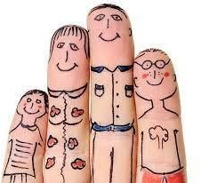
7^{Ο} Νηπιαγωγείο Θεσσαλονίκης
Bιωματικά εργαστήρια σε γονείς
3^{ο} Εργαστήριο
Πηγή εικόνας: https://www.kentropaidioyenilika.com/ypiresies/mathisiakes-dyskolies/
για τους εκπαιδευτικούς των νηπιαγωγείων επιστημονικής και παιδαγωγικής ευθύνης
της Ζωής Κολιπέτρη ΣΕ ΠΕ60 4^{ης} Θέσης
Διεύθυνσης Π.Ε. Αν. Θεσσαλονίκης 2023-24

Slide 2

3η Συνάντηση: Θετικός τρόπος σκέψης
Καλωσόρισμα και εισαγωγή
Καλωσορίζουμε τους γονείς και κάνουμε μια ανακεφαλαίωση της τελευταίας συνάντησης και σύνδεση της τελευταίας συνάντησης με την σημερινή εργασία.
Στην συνέχεια δίνουμε μια άσκηση ενεργοποίησης «τις συστάσεις».
Οι συστάσεις γίνονται με διαδοχικούς διαφορετικούς τρόπους. Οι συμμετέχοντες μετακινούνται στο χώρο και χαιρετιούνται μεταξύ τους με διαφορετικούς τρόπους σύστασης π.χ. την 1^{η} φορά λένε μόνο το όνομα, τη 2^{η} φορά από που κατάγονται, την 3^{η} φορά σε ποια χώρα/τόπο τους αρέσει να ταξιδεύουν κλπ.
Έπειτα εξηγούμε τον σκοπό του εργαστηρίου.

Slide 3
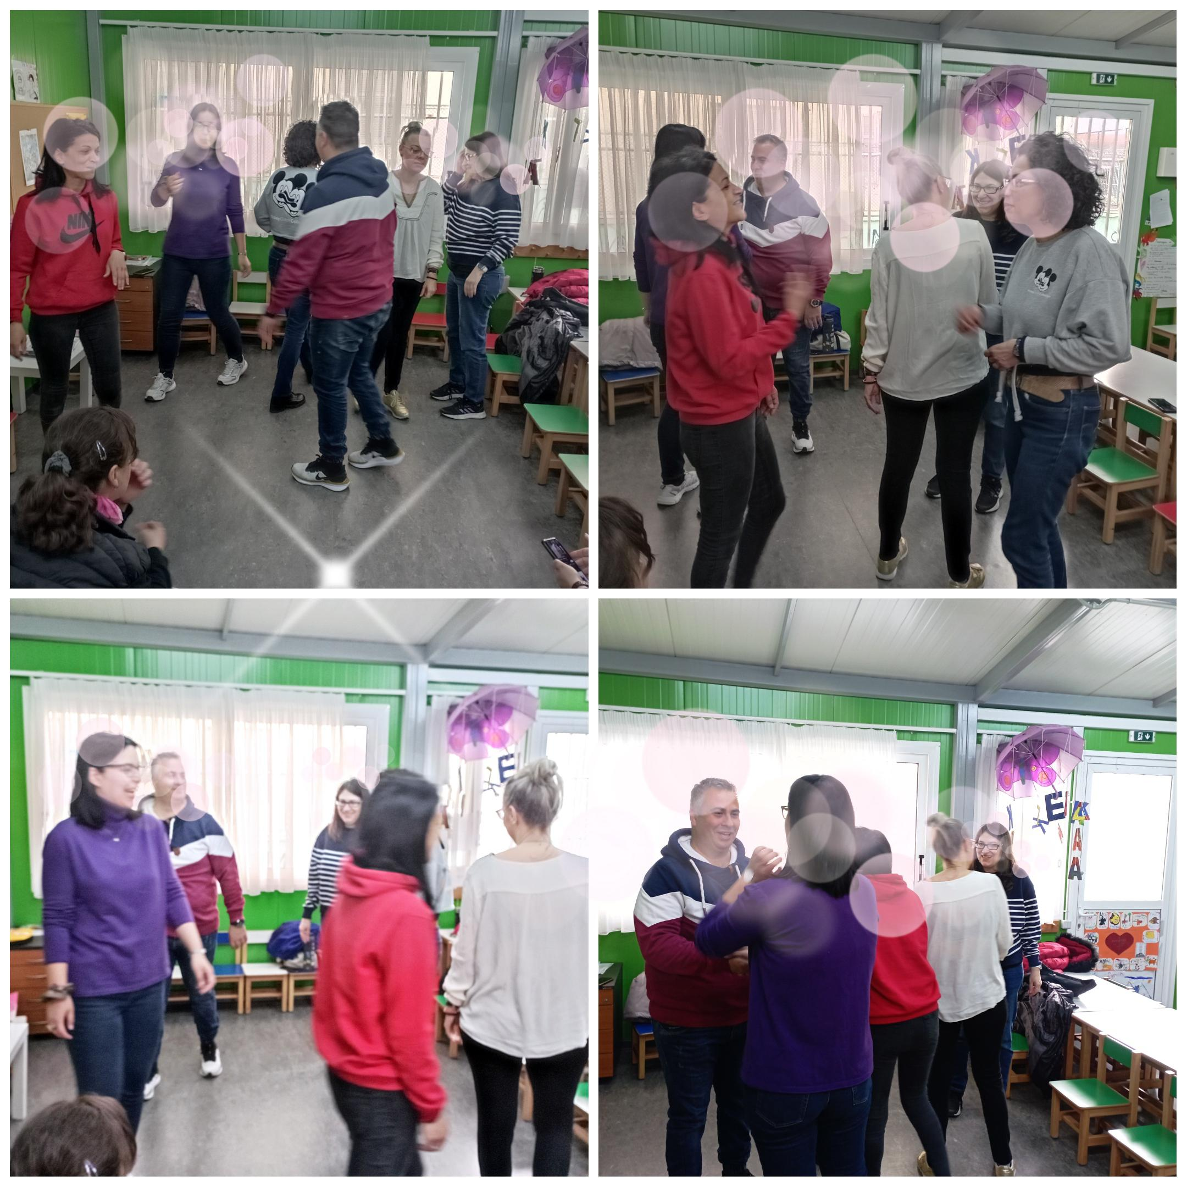

Slide 4
Αναφέρουμε ότι επικεντρώνεται στην ανάπτυξη του θετικού τρόπου σκέψης των παιδιών, τονίζοντας πως κεντρική ιδέα είναι ότι οι απόψεις μας και τα συναισθήματα μας επηρεάζουν τις αποφάσεις μας και την συμπεριφορά μας.
Παραθέτουμε τα δεδομένα των ερευνών: Η επιστημονική έρευνα έχει αποδείξει πως ο τρόπος δράσης ενός ατόμου καθορίζεται από τον τρόπο που σκέφτεται για τον εαυτό του (αυτό-αντίληψη, εικόνα- εαυτού, αυτοεκτίμηση, ιδιαίτερα χαρακτηριστικά γνωρίσματα ) πριν, κατά την διάρκεια και ύστερα από ένα περιστατικό. Σε μια έρευνα με φοιτητές με υψηλό και χαμηλό επίπεδο αποφασιστικότητας και αυτοπεποίθησης κλήθηκαν να δράσουν αποφασιστικά σε μια υποθετική
«ασφαλή» περίπτωση. Η έρευνα έδειξε ότι, όταν η ίδια περίπτωση έγινε πιο «απειλητική» και οι φοιτητές με χαμηλή αυτοπεποίθηση δεν τα πήγαν καλά. Επιπλέον, φάνηκε ότι οι φοιτητές αυτοί είχαν πολύ περισσότερες αρνητικές σκέψεις για τον εαυτό τους σε σύγκριση με φοιτητές που είχαν υψηλή αυτοπεποίθηση. Στην εκπαίδευση λοιπόν, για την απόκτηση αυτοπεποίθησης και αποφασιστικότητας είναι αναγκαίο να εστιάσουμε την προσοχή μας στους αρνητικούς τρόπους σκέψης.

Slide 5

Εξηγούμε στους γονείς ότι προκειμένου τα παιδιά να αποκτήσουν αυτοπεποίθηση και αποφασιστικότητα αρχικά, είναι αναγκαίο να εστιάσουμε στην αναγνώριση του αρνητικού τρόπου σκέψης με στόχο την ενίσχυση ενός θετικού και δημιουργικού τρόπου σκέψης.
Προσθέτουμε τα τρία βήματα προς αυτήν την κατεύθυνση:

Slide 6
Εισαγωγή.
Πολλές φορές περνάμε αρκετό χρόνο συζητώντας με τον εαυτό μας. Βασανίζουμε το μυαλό μας με διάφορα πράγματα και συχνά μας κυριεύει η αγωνία μήπως μας συμβεί κάτι κακό. Όταν φέρνουμε στο μυαλό μας το χειρότερο, παρότι δεν υπάρχει λογική βάση για κάτι τέτοιο λέμε ότι καταστροφολογούμε. Εάν βέβαια έχει συμβεί στο παρελθόν κάτι τρομερό σε ανάλογη περίπτωση με αυτή που σκεφτόμαστε, είναι λογικό να αγωνιούμε και να προσπαθούμε να την αποφύγουμε. Παρόλα αυτά, πολύ συχνά υπερβάλλουμε, βγάζουμε εύκολα συμπεράσματα, υποτιμάμε τις δυνατότητες μας και τον εαυτό μας.

Slide 7
1η Δραστηριότητα: ελεύθερος συνειρμός
Ζητάμε από τους γονείς να φέρουν στο μυαλό τους αρνητικές σκέψεις που μπορεί να είχαν πριν γίνουν γονείς και μετά.
Δεν θα τα καταφέρω
Δεν θα είμαι καλός γονιός
Είμαι άπειρος/η
Δεν θα έχω βοήθεια
Τονίζουμε στους γονείς ότι αυτός ο τρόπος σκέψης λειτουργεί αρνητικά. Μας κάνει ανήσυχους, κλονίζει την αυτοπεποίθηση μας, δαπανά τον χρόνο μας καθώς οι ίδιες ανησυχητικές σκέψεις στριφογυρίζουν στο μυαλό μας και αυξάνουν την αγωνία μας.
Ζητάμε τώρα από τους γονείς να φέρουν στο μυαλό τους θετικές και δημιουργικές σκέψεις.
Θα τα καταφέρω
Θα ζητήσω βοήθεια από φίλους και γονείς
Θα μάθω με τον καιρό
Θα προσπαθήσω να γίνω καλός γονέας

Slide 8
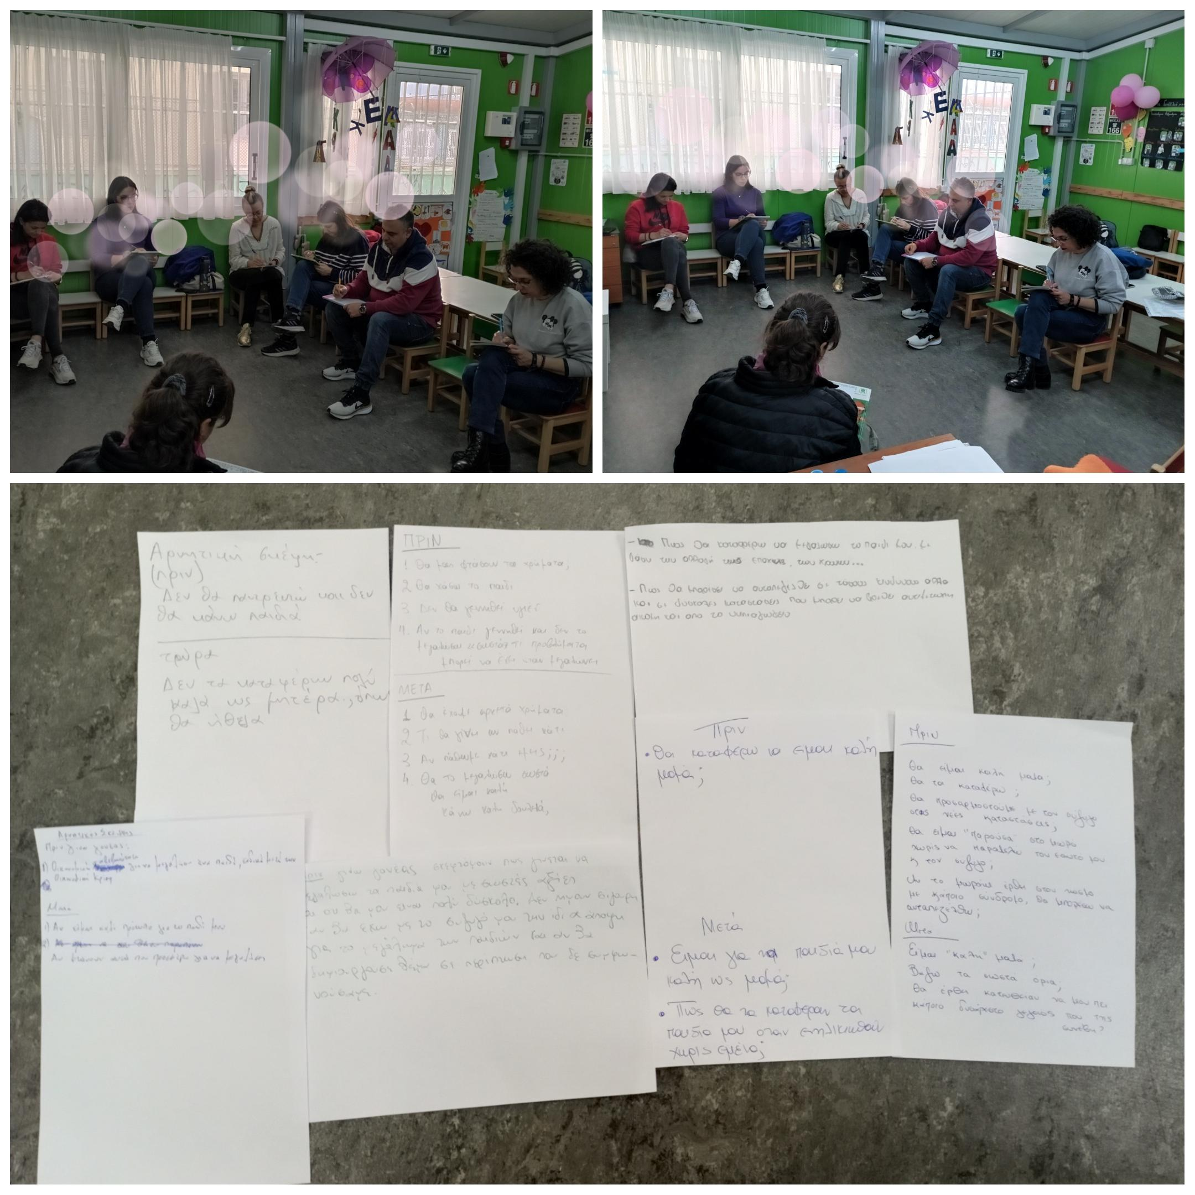

Slide 9
2η Δραστηριότητα: Φυλλάδιο «Τρόπος Σκέψης»- Μικρές ομάδες
Με μια δραστηριότητα χωρίζουμε τους γονείς σε ομάδες (π.χ. ζητάμε από τους γονείς να σχηματίσουν ομάδα με τα άτομα που κάθονται δίπλα τους). Έπειτα, μοιράζουμε σε κάθε ομάδα από ένα αντίγραφο του φυλλαδίου ΤΡΟΠΟΣ ΣΚΕΨΗΣ και ζητούμε να μελετήσουν τις περιπτώσεις που περιέχει. Καθορίζουμε για κάθε ομάδα μία διαφορετική περίπτωση για να αρχίσει. Ζητάμε από τους γονείς να κάνουν θετικές σκέψεις για κάθε περίπτωση και να καταγράψουν τις σκέψεις τους στην δεξιά στήλη του Φυλλαδίου.
Συγκεντρώνουμε τις απαντήσεις.

Slide 10
Φυλλάδιο Τρόπος Σκέψης
Αρνητικός τρόπος σκέψης Θετικός τρόπος σκέψης
Ο Πέτρος ζητάει από την Τζούλια να βγουν έξω και εκείνη του αρνείται. Τότε ο Πέτρος σκέφτεται «Είμαι τόσο άσχημος. Τα σπυράκια μου θα πρέπει να την απώθησαν. Κανένα κορίτσι δεν θα θέλει να βγει μαζί μου, όσο έχω ακμή. Δεν ξαναζητάω σε καμία να βγούμε».
Η Μαίρη κάνει γενική καθαριότητα στο σπίτι, για να κάνει έκπληξη στην μητέρα της, η οποία εργάζεται πολύ σκληρά και δεν έχει και πολύ καλή διάθεση τελευταία. Όταν η μητέρα της επιστρέφει λέει «Μπα, μπα! Επιτέλους η Μαίρη έκανε και μια δουλειά, κάτι που έπρεπε να κάνει κάποτε. Ας ελπίσουμε πως θα συνεχίσει έτσι». Τότε η Μαίρη σκέφτεται: «Αυτό είναι το ευχαριστώ για την προσπάθεια μου. Άλλη φορά δεν θα κάνω τίποτα παραπάνω από αυτό που μου αντιστοιχεί».
Η Βάνα πηγαίνει στην ντίσκο. Είναι ένα όμορφο κορίτσι, ζεστό και φιλικό, αλλά σκέφτεται: «Όλα τα άλλα κορίτσια φορούν πολύ μοντέρνα ρούχα. Μισώ τα ρούχα μου. Δεν έχω τίποτα που να μου πηγαίνει. Τι θα κάνω αν δε μου ζητήσει κανείς να χορέψουμε;»
Οι φίλοι του Μίλτου πηγαίνουν στο σχολείο χωρίς να περάσουν να τον πάρουν, αν και συνήθως πηγαίνουν παρέα. Εκείνος σκέφτεται: «Λες να έχουν τσαντιστεί μαζί μου; Ίσως δε με θέλουν στην παρέα τους πια. Ίσως επειδή δεν καπνίζω όπως εκείνοι».
Ο Δημήτρης βρίζει την μητέρα του Μιχάλη. Τότε ο Μιχάλης σκέφτεται «Πως τολμά να βρίζει την μητέρα μου; Τώρα θα του δείξω εγώ, δε θα τολμήσει να το ξανακάνει».

Slide 11
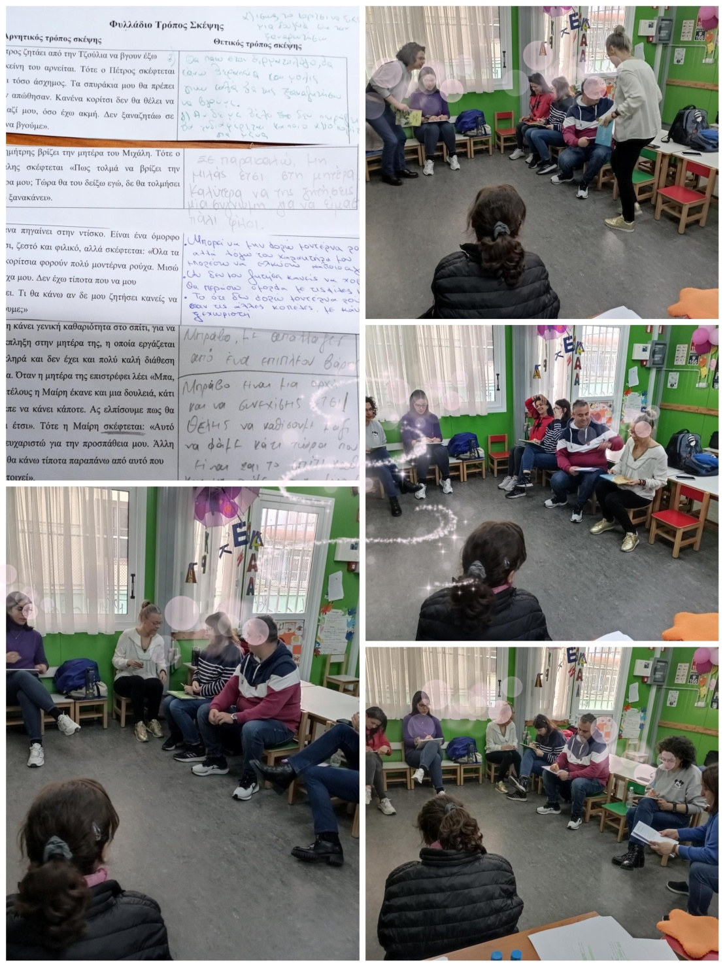

Slide 12
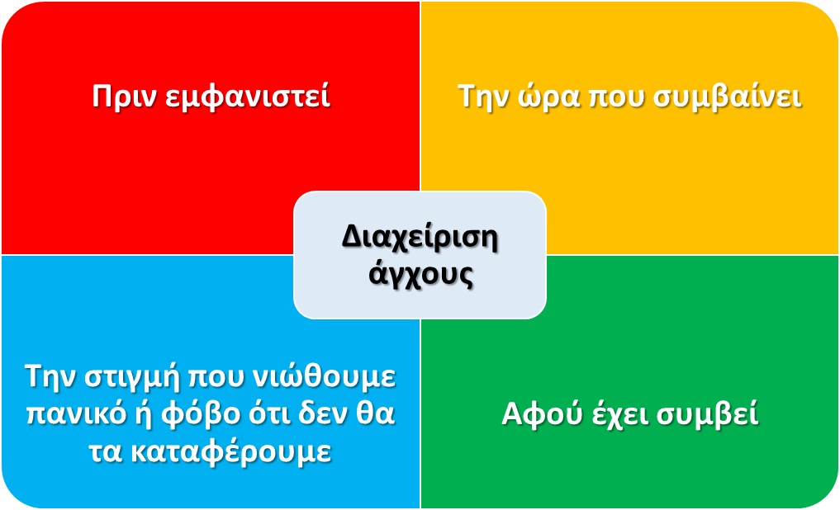
3η Δραστηριότητα: Τα τέσσερα στάδια εφαρμογής του θετικού τρόπου σκέψης.
Εξηγούμε στους γονείς ότι υπάρχουν τέσσερις χρονικές στιγμές κατά τις οποίες η θετική συνομιλία με τον εαυτό μας, μας βοηθά να χειριστούμε μια κατάσταση άγχους:

Slide 13
Ελεύθερος συνειρμός παράδειγμα. «δουλεύω (καταθέτω σημαντικό έργο στην δουλειά) και δε μπορώ να περάσω πολύ ποιοτικό χρόνο με το μεγαλύτερο παιδί μου (5 ετών) γιατί πρέπει να φροντίσω (θηλασμός, ύπνος) και το μικρότερο (8 μηνών)».
Τι μπορείς να σκεφτείς από πριν;
Δεν χρειάζεται, είμαι εγώ η μόνη που παρέχω φροντίδα στο 5 ετών παιδί μου.
Δεν είναι βρέφος.
Τι μπορείς να σκεφτείς την ώρα που σου ζητούν κάτι
Βάζω προτεραιότητες στα αιτήματα των άλλων, αναγνώριση των προσωπικών μου ορίων
Πρέπει να τα καταφέρω όλα μόνη μου
Πρέπει να είμαι εκεί για όλους
Έχω χάσει τον εαυτό μου
Δεν με καταλαβαίνει κανείς
Δεν είμαι ικανή
Δεν θα προλάβω
Κανείς δε μπορεί να με βοηθήσει και όλοι μου ζητάνε.

Slide 14
Τι μπορείς να σκεφτείς όταν φαίνεται ότι δεν τα καταφέρνεις ;
Κάνω το καλύτερο που μπορώ στην παρούσα φάση.
Δεν είναι και το τέλος του κόσμου.
Δεν εξαρτώνται όλα από εμένα.
Δεν είναι κακό να ζητήσω βοήθεια.
Τι μπορείς να σκεφτείς όταν θα έχει περάσει ;
Aν πάνε όλα καλά
-είμαι ικανή
-μπορώ να τα καταφέρω
-έχω στήριξη
-δεν είναι κακό να δέχομαι βοήθεια από τρίτους
Aν δεν πάνε όλα όπως τα έχω στο μυαλό μου
-είμαστε άνθρωποι και κάνουμε λάθη και έτσι θα αποδέχομαι και τα λάθη των άλλων
-έκανα ότι περνούσε από το χέρι μου, είμαι αρκετά καλός γονιός
-βοηθάω το παιδί μου να αυτονομηθεί

Slide 15
4η Δραστηριότητα: Παιχνίδι ρόλων και συμπέρασμα
Αν υπάρχει χρόνος, παρουσιάζουν οι γονείς την παραπάνω κατάσταση με ένα-δύο διαφορετικούς τρόπους που οι ίδιοι έχουν σκεφτεί και λέμε στον γονέα να «σκέφτεται φωναχτά» σε κάθε στάδιο. Οι υπόλοιποι γονείς μπορούν να ενισχύουν το άτομο αυτό με θετικές σκέψεις, αν κάπου
«κολλήσει».
Επικεντρωνόμαστε στο συμπέρασμα της άσκησης, ότι δηλαδή είναι χρήσιμο να έχουμε στην διάθεση μας ένα πλήθος δηλώσεων – σκέψεων, που θα χρησιμοποιούμε σε διάφορες περιπτώσεις. Πρέπει να εντοπίζουμε την τάση μας να καταστροφολογούμε και να την αντικαθιστούμε με θετική και δημιουργική σκέψη. Ο τρόπος με τον οποίο σκεφτόμαστε μπορεί να αλλάξει τα συναισθήματα μας. Υπάρχει πλήθος αποδείξεων ότι μπορούμε να περιορίσουμε το άγχος μας και να βελτιωθούμε μέσα από έναν θετικό τρόπο σκέψης.

Slide 16
5η Δραστηριότητα
Δίνουμε την οδηγία στους γονείς, μέσα στην επόμενη εβδομάδα, να προσπαθήσουν να εντοπίσουν στον εαυτό τους αρνητικούς τρόπους σκέψης και να σημειώσουν σε ένα Φυλλάδιο στόχων κάθε επιτυχή προσπάθεια.

Slide 17
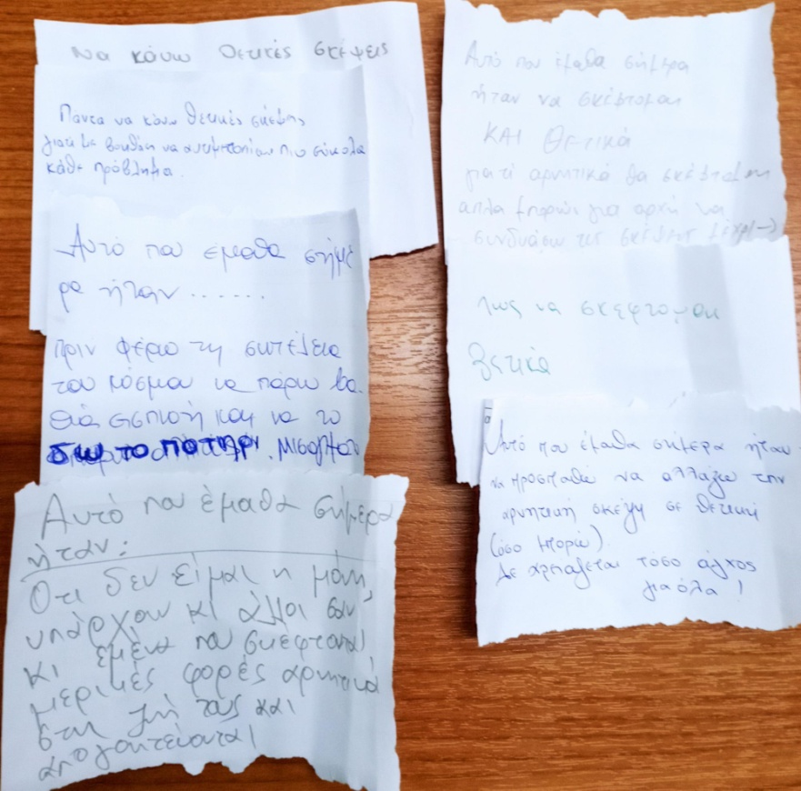
Κλείσιμο
Αφήνουμε τους γονείς να εκφράσουν τα συναισθήματα τους (Πώς νιώσατε; ) ή και «αυτό που έμαθα σήμερα ήταν ..’». Επίσης, ζητούμε να αξιολογήσουν την συνάντηση π.χ. το «καλύτερο σε αυτήν την συνάντηση ήταν…». Τέλος, αφήνουμε χρόνο στην ομάδα για συζήτηση.

